Slide 1

Asamblea de accionistas
29 de marzo de 2022
Guía Técnica

Slide 2



Asamblea General de Accionistas
FECHA: 29 de Marzo de 2022 (02:30 p.m.)
Carrera 3 No. 8-13, piso 4, Sala Múltiple 3 y 4, en la Ciudad de Cali.
LÍNEAS SOLICITUD DE CITA PARA EL EJERCICIO DEL DERECHO DE INSPECCIÓN
Cali
(602) 4850707 exts. 21031, 20042, 21051
Correos electrónicos:
fbarona@bancodeoccidente.com.co; GustavoA.Osorio@bancodeoccidente.com.co

Slide 3
Derecho de inspección
El accionista que se encuentre interesado en ejercer el derecho de inspección, podrá acercarse al domicilio principal del Banco en la ciudad de Cali, cuya dirección es Carrera 4 #7-61 piso 15. En consideración a la emergencia sanitaria actual, para ejercer el derecho de inspección deberá contar con cita previa, la cual podrá coordinar comunicándose al teléfono: (602) 4850707 exts. 21031, 20042, 21051 o a los correos electrónicos: fbarona@bancodeoccidente.com.co; GustavoA.Osorio@bancodeoccidente.com.co
Tenga presente que deberá cumplir los protocolos de bioseguridad dispuestos por el Banco, para el ingreso a la Asamblea y para la consulta de información requerida en nuestras instalaciones.

Slide 4






Recomendaciones al momento de acudir al Banco
En el momento en que salga de casa y durante su permanencia en las instalaciones del Banco, recuerde que es obligatorio el uso del tapabocas. Se avala el uso del tapabocas quirúrgico, N95 –KN95 (sin válvula)
Cumpla con las señales que encontrará en los diferentes espacios del Banco.
Evite aglomeraciones en las entradas y salidas de las diferentes instalaciones del Banco.
Lave sus manos frecuentemente con abundante agua y jabón.
Cuando no tenga oportunidad de lavarlas, haga uso del alcohol glicerinado dispuesto en zonas comunes como el Hall de ascensores de los diferentes edificios.
Garantice el distanciamiento social obligatorio.

Slide 5



Importante tener presente
¿Cuándo no asistir al Banco?*
Cuando presente alguna de las siguientes condiciones:
  Si es una persona considerada en situación de alto riesgo de infección ante COVID-19.
  Si presenta síntomas respiratorios.
  Si presenta una temperatura mayor 37,9°C.
* Recuerde que en caso de no poder asistir, podrá otorgar poder para que sea representado en la Asamblea.
Control de acceso
  Debe atender el protocolo de control de acceso al Banco.
  Al ingreso a la Asamblea, le será solicitado el Carné de Vacunación el cual deberá mostrar el esquema de vacunación completo. En caso no encontrase al día con el esquema de vacunación, podrá ingresar al Banco bajo estrictos protocolos de Bioseguridad.
* Este puede variar según las modificaciones que se realicen en el protocolo de Bioseguridad, de acuerdo con la normatividad vigente.
Anterior

Slide 6
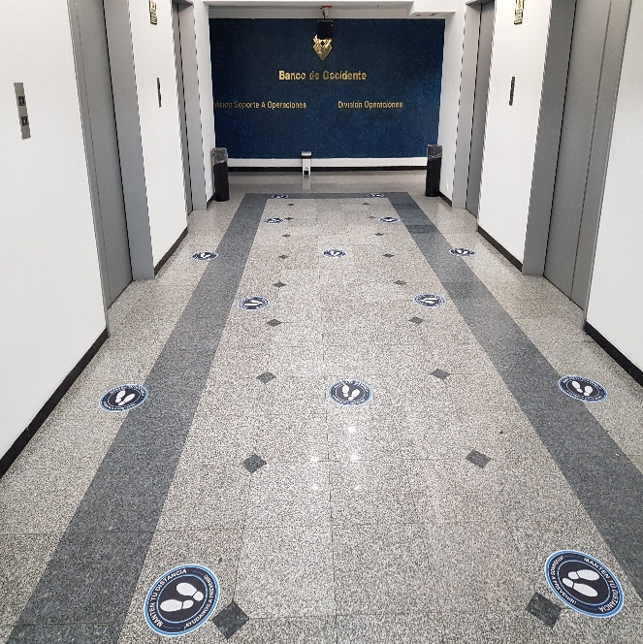
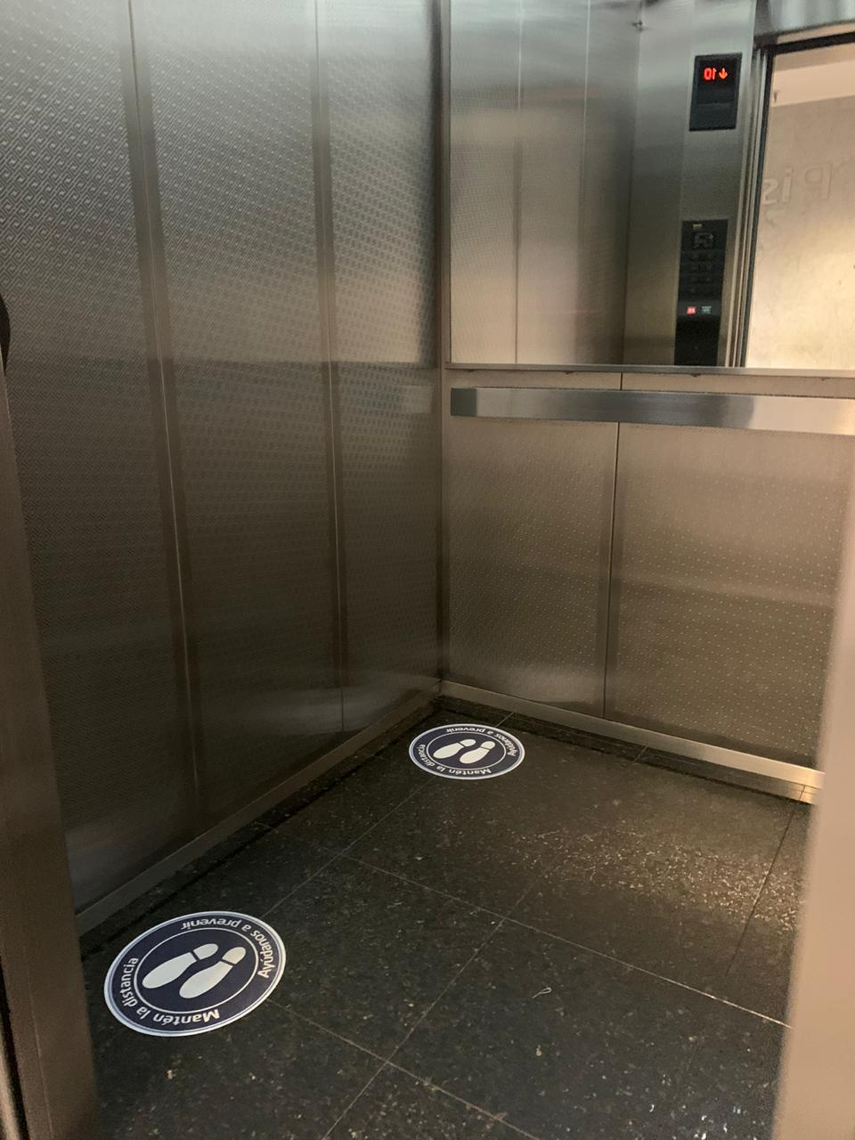
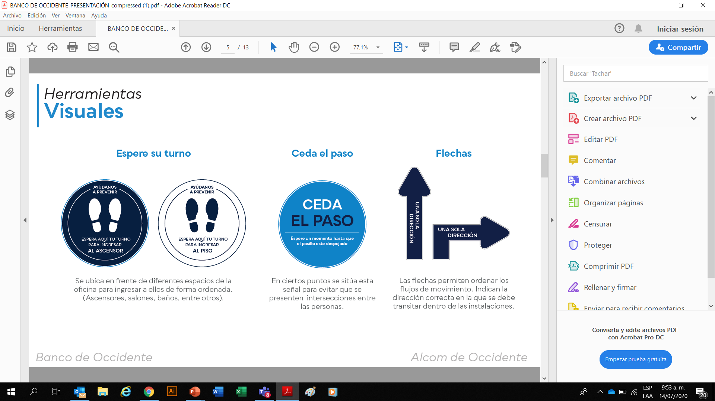
Recomendaciones en nuestras instalaciones
Zonas comunes
Hall de ascensores
Ascensores
Espere su turno
Cada ascensor tiene indicaciones sobre la cantidad máxima de personas permitidas y la ubicación de cada una.
Mientras espera el ascensor, siga las indicaciones de distanciamiento según la señalización dispuesta en el Hall.
Estas señales se ubican en diferentes espacios de los edificios y oficinas, con el fin de indicar la ubicación correcta para el ingreso ordenado a los ascensores, salones, baños, entre otros.

Slide 7
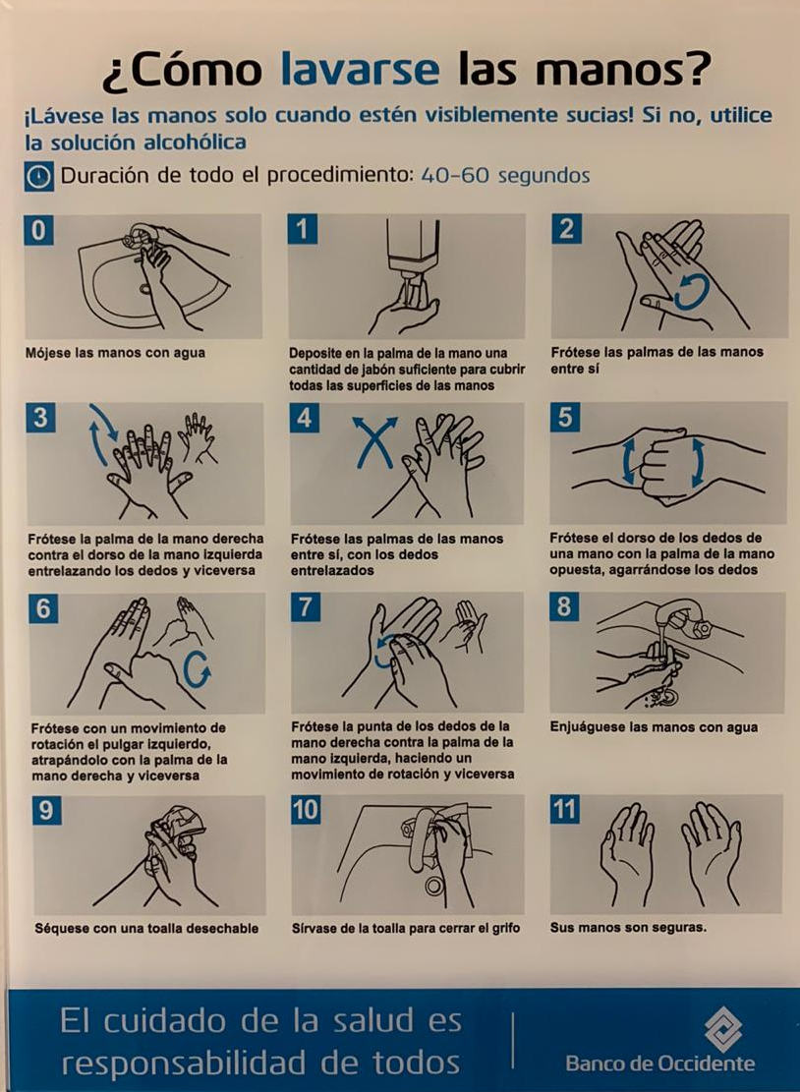
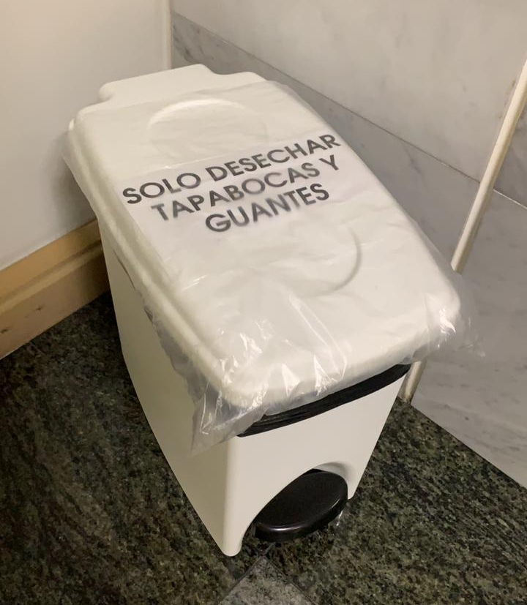
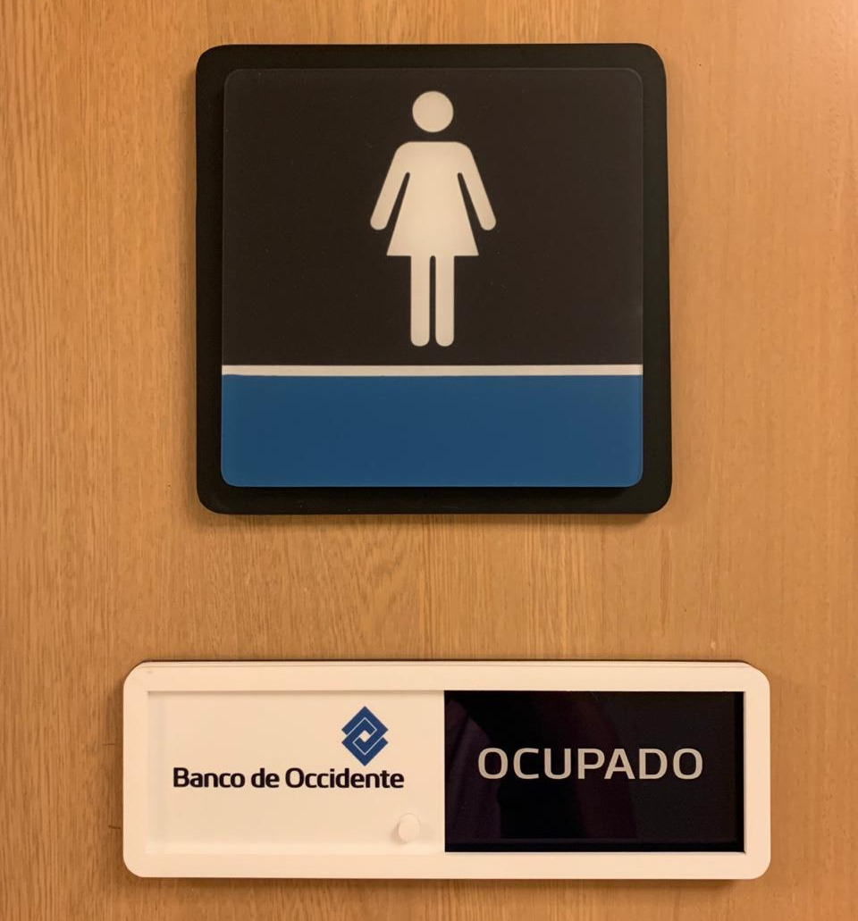
Señalética
A continuación, se dará a conocer los principales elementos, íconos y señales con las que se podrá encontrar en las diferentes instalaciones de nuestro Banco.
Instructivo que detalla el correcto lavado de manos.
Caneca para depositar elementos de bioseguridad como tapabocas y guantes desechables.
Indicador de LIBRE/OCUPADO en los baños de los diferentes edificios.

Slide 8

Grabación
Con el fin de construir el Acta de Asamblea de Accionistas, la reunión podrá ser grabada desde su inicio.

Slide 9

Verificación de identidad
Para identificarse como accionista del Banco, se sugiere que preferiblemente antes del inicio de la Asamblea o en el transcurso de la misma, allegue los siguientes documentos:
Cédula de ciudadanía del accionista persona natural.
Certificado de Existencia y Representación Legal del accionista persona jurídica con fecha de expedición reciente.
Copia de la cédula de ciudadanía del representante legal.
Copia de la cédula de ciudadanía del apoderado.
Poder debidamente otorgado.
El equipo especializado del Banco de Occidente verificará dichos documentos.

Slide 10
GRACIAS

